Slide 1
第9周第7次直播 —第6、7章小结和习题课
直播7
上方留白
第6章 频率响应(频响) 教学大纲的基本要求
  6-1 频响的基本概念 掌握放大电路频率响应的基本概念和描述方法
  6-2 频响的描述方法
  6-3 频响的定性结论 了解各元件(电容)参数对频率响应性能的影响
  了解放大电路不同组态频率响应的特点
  工程问题3：用非线性元器件实现线性关系(特点4)
第7章 模拟集成电路 教学大纲的基本要求
  教学大纲的基本要求
  (四) 大的工程问题
    工程问题5：温度漂移(零点漂移) = 温度的影响 + 直接耦合多级放大
    工程问题4 ：减法的误差 (共模误差)
    工程问题2：元器件特性的不确定性。例如电阻器(参见附录C) (特点1)

Slide 2
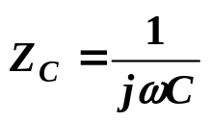
6 放大电路的频率响应
基本要求
6.1 放大电路的频率响应
• 掌握放大电路频率响应的基本概念
6.2 单时间常数RC电路的频率响应
• 掌握放大电路频率响应的描述方法→波特图
RC低通电路
RC高通电路
• 了解各元件(电容)参数对频率响应性能的影响
6.3 共源和共射放大电路的低频响应
难点: 源极(射极)旁路电容
6.4 共源和共射放大电路的高频响应
难点: 密勒电容
6.5 共栅和共基、共漏和共集放大电路的高频响应
• 了解放大电路不同组态频率响应的特点
6.6 扩展放大电路通频带的方法
例：5.7.3 共源－共基放大电路
6.7 多级放大电路的频率响应
4.7.2 共源−共栅放大电路
*6.8 单级放大电路的瞬态响应
5.7.1 共射－共基放大电路
放大电路中
存在电容
实际元件
(看得见的)
如耦合电容、射极旁路电容等 ( μF )
2个重要的一阶RC电路
串联结构：
RC高通电路，影响 f_{L}
性能影响
电容效应
(看不到的)
如PN结电容、布线、寄生电容等( pF )
并联结构：
RC低通电路，影响 f_{H}
分频段处理:中频(放大性能); 低频(f_{L}),高频(f_{H})
高阶RC系统的处理和判断
Notes:
共36页，计划4学时；
多输入信号放大电路的带宽应满足每个信号单独作用的带宽要求，并考虑所需带宽的最大要求。

Slide 3
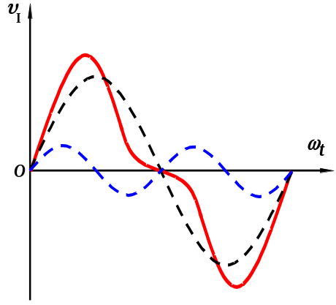
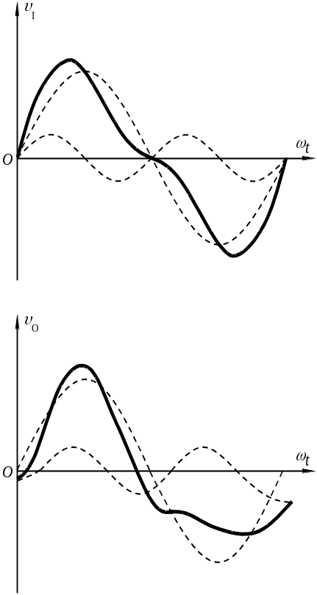
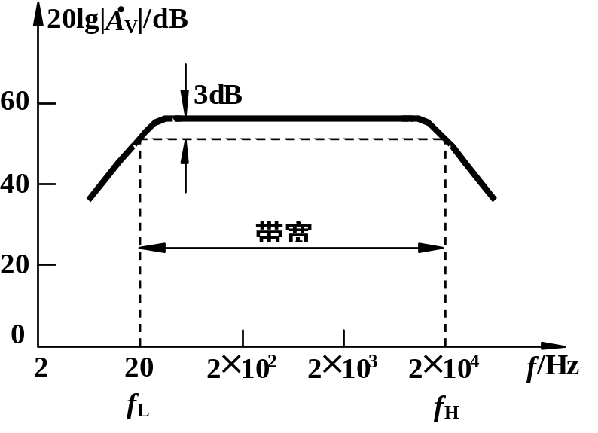

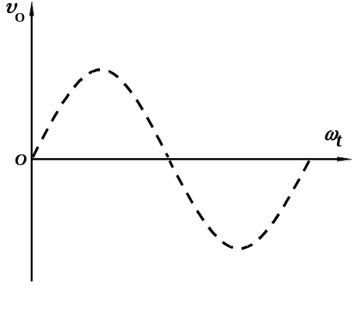
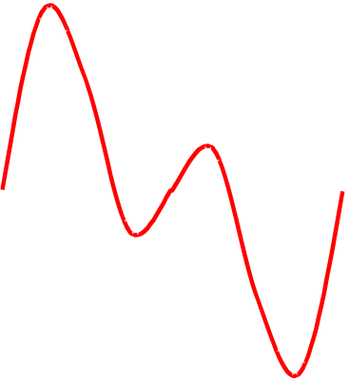
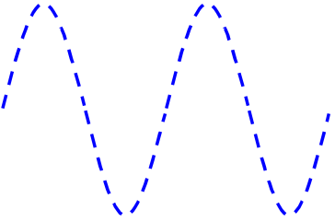
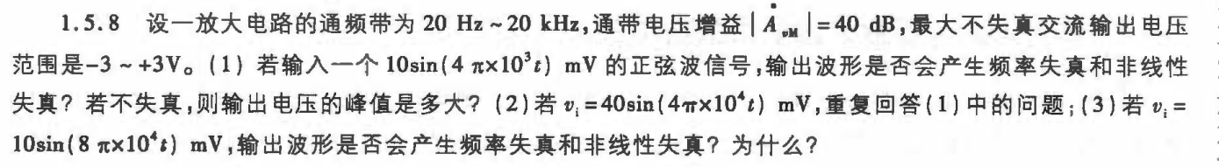
6-1 基本概念 — 6.1节和1.5节
直播7
• 掌握放大电路频率响应的基本概念
基本概念1: 频率失真(为什么要研究频响?)
原因1：实际信号有多个频率成分，若放大程度不同会产生频率失真
频率失真(又称线性失真)
原因2：实测表明A_{v}是 f 的函数，对不同频率正弦信号的放大程度不同。
幅度失真
相位失真
实际信号
基波A_{V}=1
低频区
高频区
二次谐波A_{V}=2
中频区
基本概念2: 带宽(频响研究的目的结论?)

Slide 4
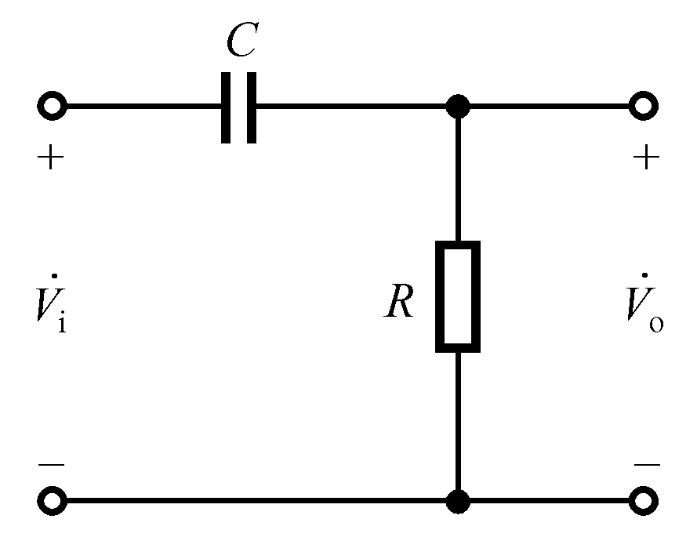

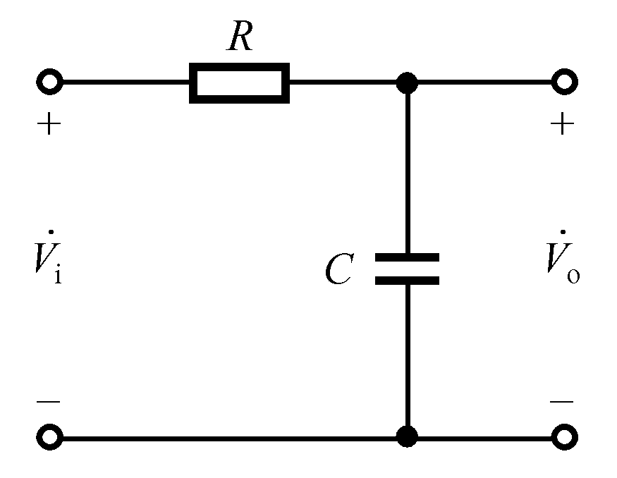

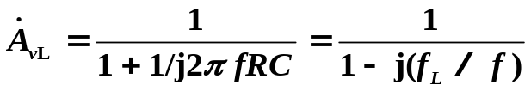
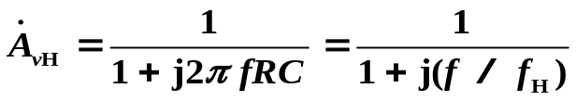
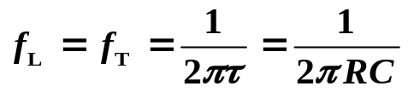
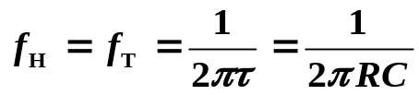
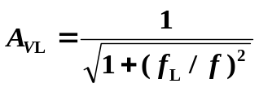
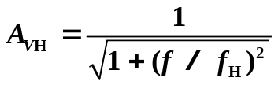
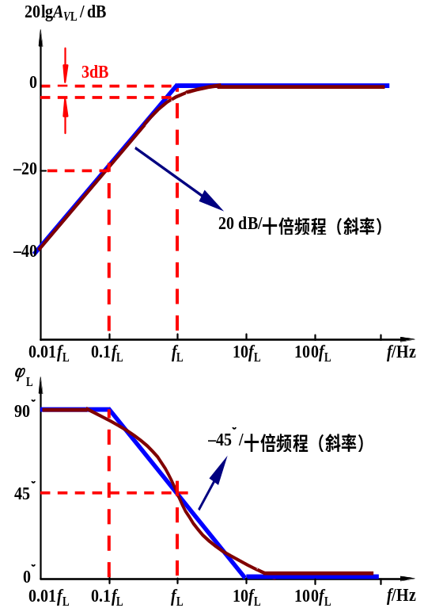
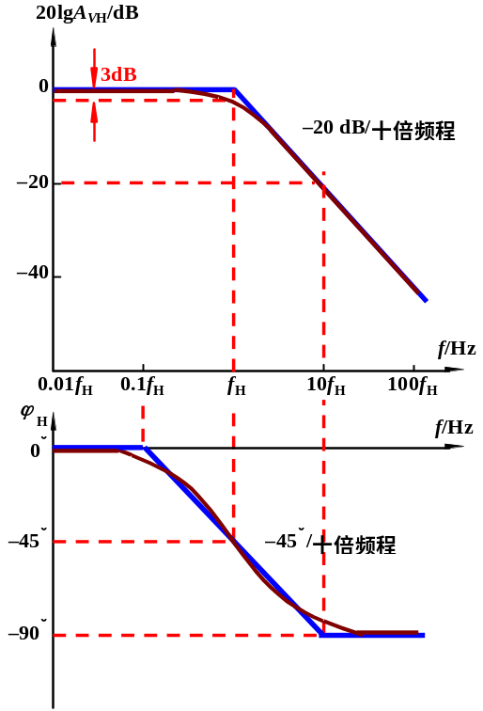


直播7
可做的习题 6.2.1~6.2.4
6-2 频响的描述方法 — 6.2节
• 掌握放大电路频率响应的描述方法→波特图
微分
高通
积分
低通
串联电容：
串联在2个端口之间
并联电容：
并联在电压输出端口
叠加原理
高通
低通
RC高通电路
影响低频响应
确定 f_{L}
RC低通电路
影响高频响应
确定 f_{H}
低频区
高频区
中频区
低频分析: 找高通, 找串联电容。
时间常数对应的特征频率就是目标 f_{L}。
高频分析: 找低通, 找并联电容。
时间常数对应的特征频率就是目标 f_{H}。

Slide 5
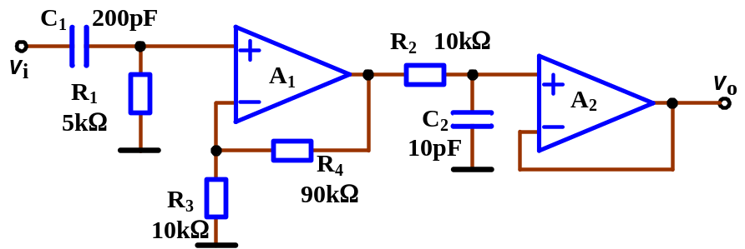
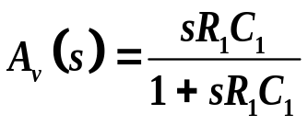
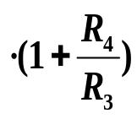
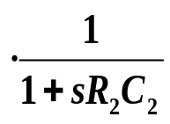

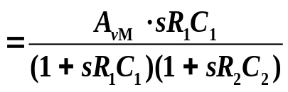
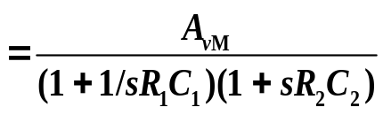


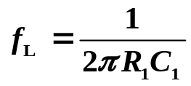
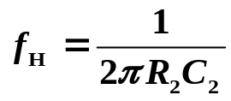

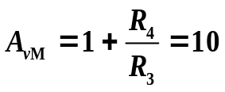
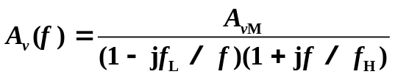
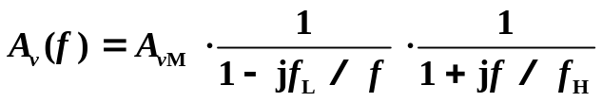
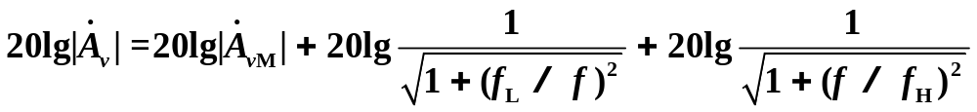
6-2 频响的描述方法 — 6.2节
直播7
• 掌握放大电路频率响应的描述方法→波特图
1. 传递函数
r_{id}=∞
r_{id}=∞
例1
r_{o}=0
低频分析:
找到串联C₁
高频分析:
找到并联C₂
2. 频率响应表达式
中频分析: 串联C₁短路, 并联C₂开路
叠加原理
高通
低通
3. 波特图
低频区
高频区
结论: 6.2节的一阶RC电路在频响分析和快速判断中起到举足轻重的作用。
中频区

Slide 6
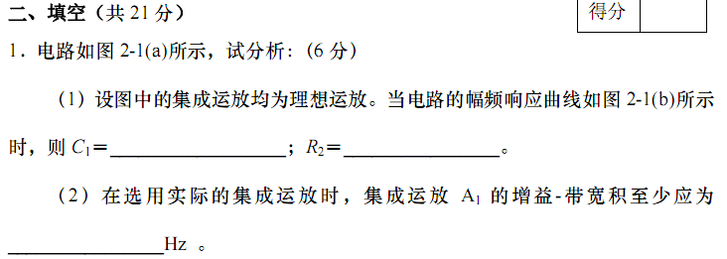
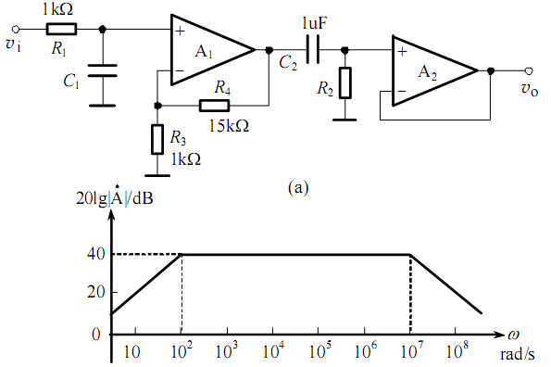
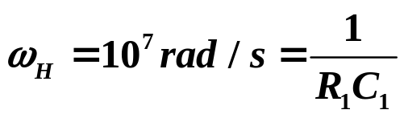
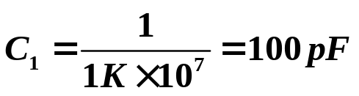
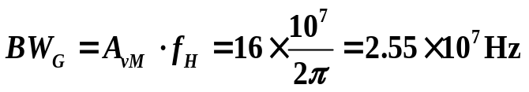
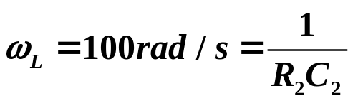
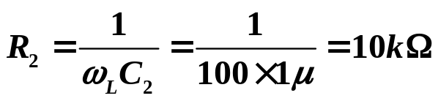

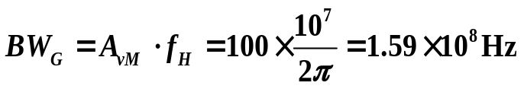
直播7
2008年考题
100pF
10KΩ
1.6X10⁸
按电路
常用指标: 器件的增益-带宽积(BW_{G}) = 常数 (6.4节、7.6节和8.3.5节)
按波特图

Slide 7
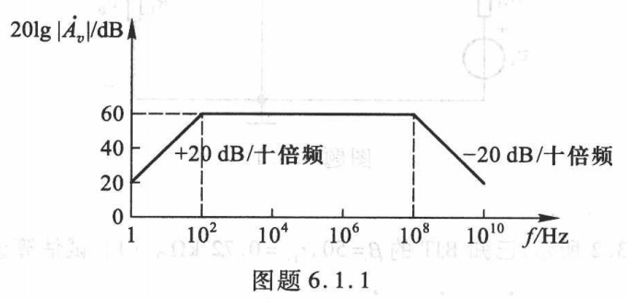
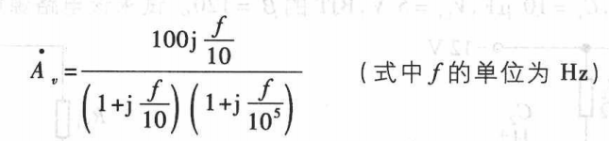
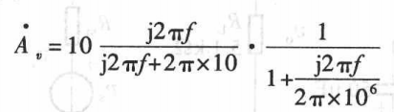
直播7
第6周作业 第6章 频率响应 习题: 6.1.1; 6.1.2; 6.3.2; 6.4.4

Slide 8
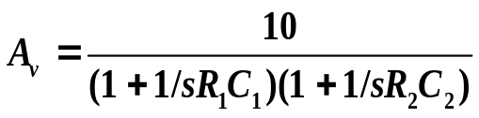
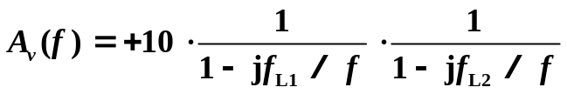
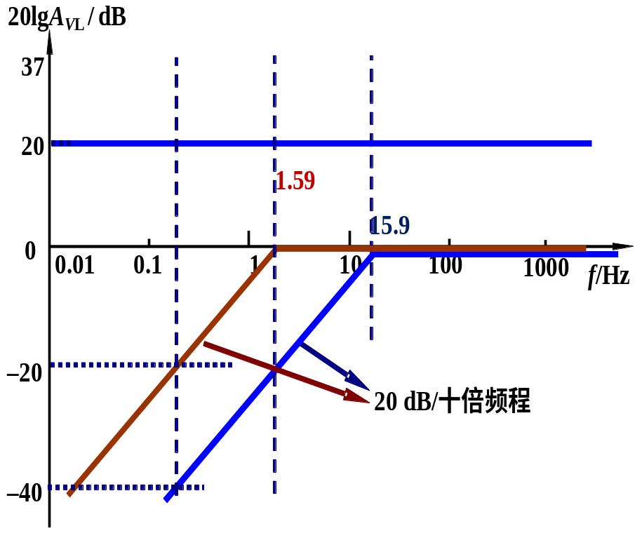
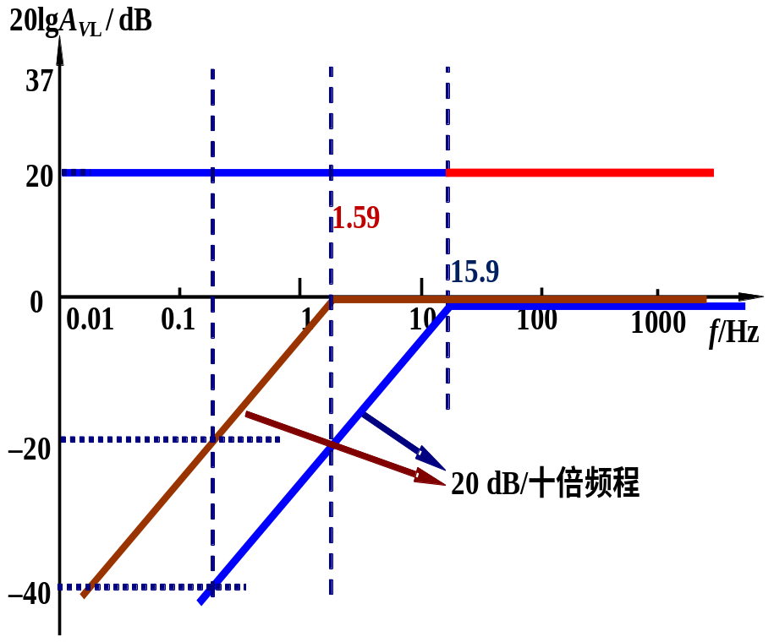
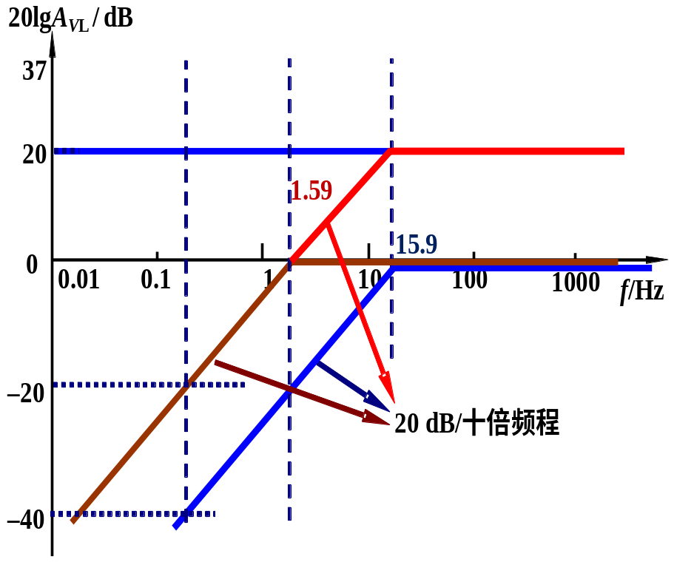
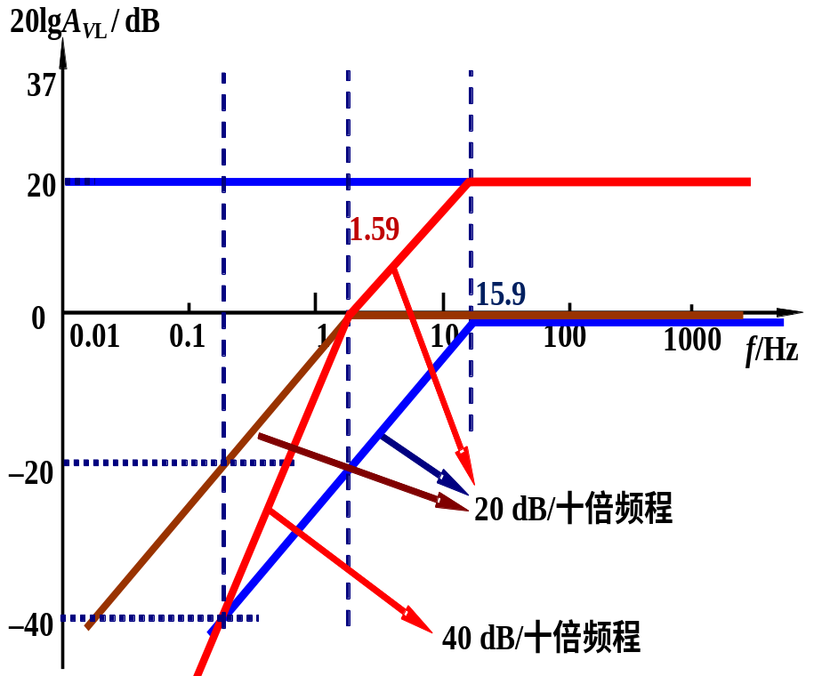
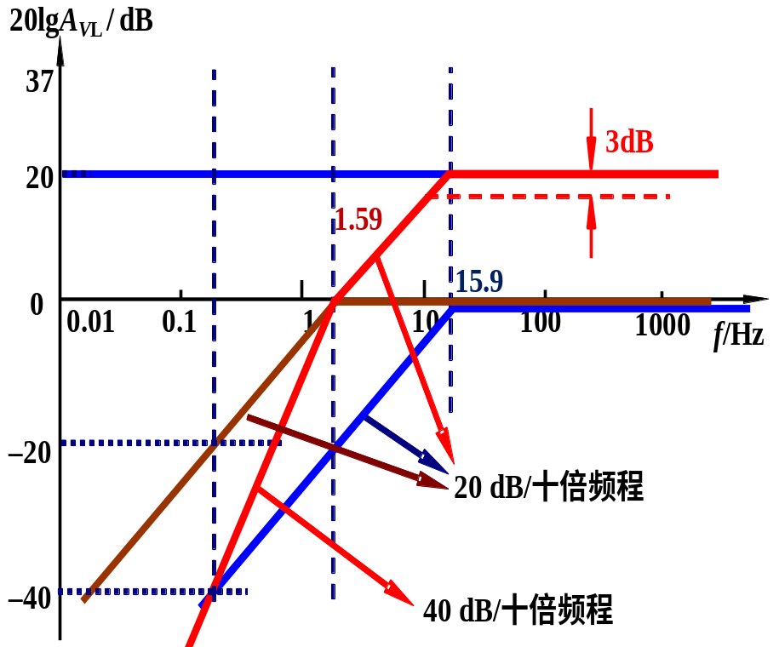
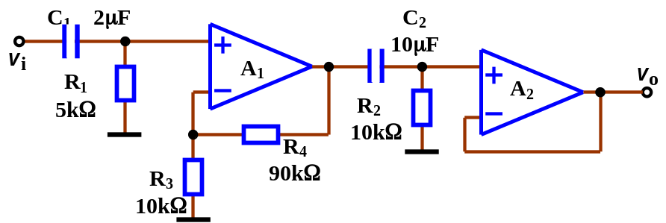




6-2 频响的描述方法 — 6.2节
直播7
• 掌握放大电路频率响应的描述方法→波特图
1. 传递函数
r_{id}=∞
r_{id}=∞
例1
r_{o}=0
2. 频率响应表达式
3. 波特图
低频分析:
找到串联C₁
高频分析:
找到并联C₂
中频分析: 串联C₁短路, 并联C₂开路
例2
选哪一个?

Slide 9


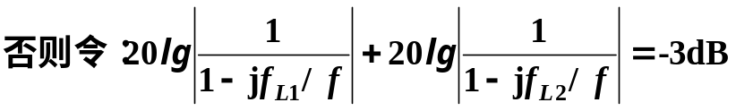


6-2 频响的描述方法 — 6.2节
直播7
• 掌握放大电路频率响应的描述方法→波特图
1. 传递函数
2. 频率响应表达式
3. 波特图
可忽略
或近似：
例2
6.7 多级放大电路的频率响应
选哪一个?

Slide 10







6-2 频响的描述方法 — 6.2节
直播7
• 掌握放大电路频率响应的描述方法→波特图
1. 传递函数
r_{id}=∞
r_{id}=∞
例1
r_{o}=0
2. 频率响应表达式
3. 波特图
低频分析:
找到串联C₁
高频分析:
找到并联C₂
(1):
中频分析: 串联C₁短路, 并联C₂开路
低频: 找到串联C₁ (串联在v_{i}和v_{N}之间,
短路有利信号传递)
例3
高频: 找到并联C₂ (并联? 开路有利信号传递, 短路则v_{o}=0)
微分
高通
中频: 串联C₁短路, 并联C₂开路
积分
低通
短路和开路 时间常数法

Slide 11
第9周第7次直播 —第6、7章小结和习题课
直播7
上方留白
第6章 频率响应(频响) 教学大纲的基本要求
  6-1 频响的基本概念 掌握放大电路频率响应的基本概念和描述方法
  6-2 频响的描述方法
  6-3 频响的定性结论 了解各元件(电容)参数对频率响应性能的影响
  了解放大电路不同组态频率响应的特点
  工程问题3：用非线性元器件实现线性关系(特点4)
第7章 模拟集成电路 教学大纲的基本要求
  教学大纲的基本要求
  (四) 大的工程问题
    工程问题5：温度漂移(零点漂移) = 温度的影响 + 直接耦合多级放大
    工程问题4 ：减法的误差 (共模误差)
    工程问题2：元器件特性的不确定性。例如电阻器(参见附录C) (特点1)

Slide 12


6.4 共源和共射放大电路的高频响应
短路和开路 时间常数法
6.4.1 MOS管的高频小信号模型及单位增益频率f_{T}
6.4.3 BJT的高频小信号模型及频率参数
基本要求
• 了解各元件(电容)参数对频率响应性能的影响
6.4.2 共源放大电路的高频响应
6.4.4 共射放大电路的高频响应
密勒效应, 影响 f_{H}的主要因素
串联结构, 高通?
原理应影响 f_{H}
并联结构, 低通, 影响 f_{H}
实际元件
(看得见的)
如耦合电容、
射极旁路电容等
RC高通电路
串联结构：影响 f_{L}
放大电路中
存在电容
性能影响
电容效应
(看不到的)
如PN结电容、
布线、寄生电容等
RC低通电路
并联结构：影响 f_{H}

Slide 13




6-3 频响的定性结论— 6.3和6.4节
直播7
• 了解各元件(电容)参数对频率响应性能的影响
6.3 共源和共射放大电路的低频响应(难点旁路电容)
例1
电阻涉及中频性能, 谨慎改动
6.4 共源和共射放大电路的高频响应(难点密勒电容)
短路和开路 时间常数法
低频分析:
找到串联C₁
高频分析:
找到并联C₂
中频分析: 串联C₁短路, 并联C₂开路
例3
微分
高通
第6章电路中看到的大电容都影响低频
进一步验证:电容短路对交流有利的影响低频
第6章电路中隐藏的小电容都影响高频
r_{o}=0
进一步验证:电容开路对交流有利的影响高频
积分
低通
短路和开路 时间常数法:
类似叠加原理, 分析某个电容单独作用时, 其它电容短路或开路。
求时间常数:
则应用戴维南定理, 把电容以外的电路转换为戴维南等效。
可做的习题 6.2.1~6.2.4

Slide 14









6-3 频响的定性结论— 6.3和6.4节
直播7
• 了解各元件(电容)参数对频率响应性能的影响
6.3 共源和共射放大电路的低频响应(难点旁路电容)
电阻涉及中频性能, 谨慎改动
6.4 共源和共射放大电路的高频响应(难点密勒电容)
短路和开路 时间常数法
• C_{gs} , 并联:
R_{o}
• C_{gd} , 串联or并联?
R_{i}
R_{od}
开路对交流有利,影响高频
难点:密勒电容
考试可查公式
• C_{b1} , 串联:
228页图6.3.1(b)
• C_{b2} , 串联:
• C_{s} , 串联or并联?
短路对交流有利, 影响低频
R_{od} 相当于共漏输出电阻
选 f_{L} = f_{L2} ?!!最大的

Slide 15






6-3 频响的定性结论— 6.3和6.4节
直播7
• 了解各元件(电容)参数对频率响应性能的影响
6.3 共源和共射放大电路的低频响应(难点旁路电容)
电阻涉及中频性能, 谨慎改动
6.4 共源和共射放大电路的高频响应(难点密勒电容)
短路和开路 时间常数法
密勒电容得名于密勒定理
强调它的目的是: 记住这种不利的情况。在反相放大器输入输出间跨接的电容，其影响会被放大，对高频是非常有害的。
密勒定理
密勒效应:电容被放大
R_{od}
难点:源极旁路电容
• C_{s} , 串联or并联?
难点:密勒电容
考试可查公式
228页图6.3.1(b)
短路对交流有利, 影响低频
中频小信号等效电路
• C_{gd} , 串联or并联?
236页图6.3.4(b)
开路对交流有利,影响高频

Slide 16








直播7
第6周作业第6章 频率响应习题: 6.1.1; 6.1.2; 6.3.2; 6.4.4
已知g_{m}，不需求Q
选题目的1: 熟悉高频结论和公式
积分
低通
选题目的2: 别忘了拆开的另1个电容C_{M2}，产生f_{H2}。

Slide 17

直播7
第6周作业第6章 频率响应习题: 6.1.1; 6.1.2; 6.3.2; 6.4.4
已知g_{m}，不需求Q
选题目的1: 熟悉高频结论和公式
问题: 交流多了个R_{s1}
二、（20分）(2019年6月春季)直播6
(4)求电路的上限截止频率f _{H}。
2-4分
三、（22分）(2019年春季模电48)直播5
(5) 如果增大R_{s1}, 中频A_{v}、f_{H}、f_{L}有何变化?如果减小Cs,则又如何变化？
6分
减小，增大，不变
不变，不变，增大
二、（22分）(2019年秋季)直播5
(6) 如果增大Rs1，f_{H}、f_{L}有何变化？
2分
增大，不变

Slide 18

直播7
第6周作业第6章 频率响应习题: 6.1.1; 6.1.2; 6.3.2; 6.4.4

Slide 19









6.5 共栅和共基、共漏和共集放大电路的高频响应
共源
共漏
共栅
• 了解放大电路不同组态频率响应的特点
共射
共集
共基
密勒效应强, f_{H} 最低
有密勒效应, 弱, f_{H} 较高
无密勒效应, f_{H} 最高

Slide 20
第9周第7次直播 —第6、7章小结和习题课
直播7
上方留白
第6章 频率响应(频响) 教学大纲的基本要求
  6-1 频响的基本概念 掌握放大电路频率响应的基本概念和描述方法
  6-2 频响的描述方法
  6-3 频响的定性结论 了解各元件(电容)参数对频率响应性能的影响
  了解放大电路不同组态频率响应的特点
  工程问题3：用非线性元器件实现线性关系(特点4)
第7章 模拟集成电路 教学大纲的基本要求
  教学大纲的基本要求
  (四) 大的工程问题
    工程问题5：温度漂移(零点漂移) = 温度的影响 + 直接耦合多级放大
    工程问题4 ：减法的误差 (共模误差)
    工程问题2：元器件特性的不确定性。例如电阻器(参见附录C) (特点1)

Slide 21
0.2 课程内容与学时安排(康第6版) 56学时
0 课程介绍
模电要学什么？
计算机学院48h
调整:45学时+3h机动
信息1:重点章
0 课程简介 (0h→1h)
说明1：机动3学时是预防节假日放假。
1 绪论 (2h→2h)
说明2：为配合课程“数字逻辑”，大家辛苦一下，提前看4.1节MOS管和4.2节。

2 运算放大器 (3h→3h)
3 二极管及其基本电路 (5h→4h)

4 MOS及其放大电路 (10h→8h)
6 频率响应 (4h→4h)
7 模拟集成电路 (7h)
→6h，删7.1节
5 BJT及其放大电路 (5h→4h)

2 运算放大器 (+2h, 综合,习题课)

8 反馈放大电路 (7h→7h)

10 信号处理与信号产生电路 (6h)
→4h，删10.1~10.3节
9 功率放大电路 (3h)
信息2
核心内容
(关键词)
删
1个电路
放大电路
11 直流稳压电源 (4h)
删
集成运放
2个器件
BJT
三极管
FET
Notes:
此页为48学时各章课件首页。右边留白——各章的关键

Slide 22
6 放大电路的频率响应
基本要求
6.1 放大电路的频率响应
• 掌握放大电路频率响应的基本概念
6.2 单时间常数RC电路的频率响应
• 掌握放大电路频率响应的描述方法→波特图
RC低通电路
RC高通电路
• 了解各元件(电容)参数对频率响应性能的影响
6.3 共源和共射放大电路的低频响应
难点: 源极(射极)旁路电容
6.4 共源和共射放大电路的高频响应
难点: 密勒电容
6.5 共栅和共基、共漏和共集放大电路的高频响应
• 了解放大电路不同组态频率响应的特点
6.6 扩展放大电路通频带的方法
例：5.7.3 共源－共基放大电路
6.7 多级放大电路的频率响应
4.7.2 共源−共栅放大电路
*6.8 单级放大电路的瞬态响应
5.7.1 共射－共基放大电路
放大电路中
存在电容
实际元件
(看得见的)
如耦合电容、射极旁路电容等 ( μF )
2个重要的一阶RC电路
串联结构：
RC高通电路，影响 f_{L}
性能影响
电容效应
(看不到的)
如PN结电容、布线、寄生电容等( pF )
并联结构：
RC低通电路，影响 f_{H}
分频段处理:中频(放大性能); 低频(f_{L}),高频(f_{H})
高阶RC系统的处理和判断
Notes:
共36页，计划4学时；
多输入信号放大电路的带宽应满足每个信号单独作用的带宽要求，并考虑所需带宽的最大要求。

Slide 23





6.3 共源和共射放大电路的低频响应
短路和开路 时间常数法
6.3.1 共源放大电路的低频响应
6.3.2 共射放大电路的低频响应
R_{o}
R_{i}
R_{od}
R_{oc}
• C_{b1} , 串联:
C_{e} 短路
• C_{b2} , 串联:
C_{b1} 短路
• C_{s} , 串联or并联?
原理上应该影响低频
R_{od} 相当于共漏输出电阻

